Slide 1
Design og drift af aftaler – indspark til overvejelsen om at løfte i flok

Slide 2
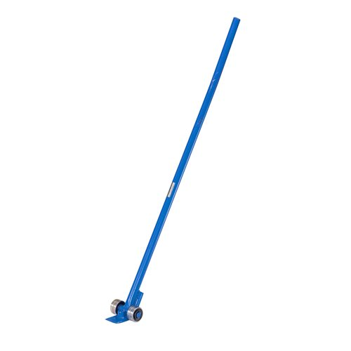
Løftestænger
Stordrift. Jo større volumen desto mere attraktiv (og desto mere på spil for tabende tilbudsgiver(e)!)
Reducere transaktionsomkostninger i selve udbudsprocessen
”Udbud med lave kontraktværdier har i gennemsnit høje procentvise transaktionsomkostninger for både ordregiver og tilbudsgiver, mens udbud med en højere kontraktværdi overordnet har relativt lavere transaktionsomkostninger.” (Konkurrence- og Forbrugerstyrelsen, Transaktionsomkostninger ved EU-udbud, 2019, s. 7)

Slide 3
Ledestjernen

Slide 4
Succeskriterierets mange ansigter – de mange bundlinjer
Kundetilfredshed
Faglig kvalitet
”Ro på bagsmækken”
Politisk efficiens (at levere det som dominerende politiske aktører ønsker)
Organisatorisk efficiens (at levere det relevante organisatoriske aktører ønsker)
Budgetoverholdelse
Økonomisk efficiens - effektiv ressourceudnyttelse

Slide 5
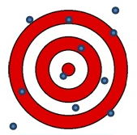
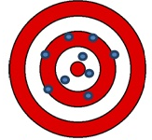
At løfte i flok eller at løfte hver for sig – That’s the question

